Slide 1


Онлайн-образование

Slide 2
Меня хорошо видно && слышно?
Ставьте , если все хорошо
Напишите в чат, если есть проблемы
+

Slide 3
Защита проекта
Тема: Проектирование геораспределенной сети ЦОД
Ведущий системный инженер:
Шатунов Роман;
Коновалов Артём
Уральский Центр Систем Безопасности

Slide 4

План защиты
Цели проекта
Задачи
Используемые технологии
Схема/архитектура
Выводы и плану по развитию
Выводы

Slide 5
Цели проекта
Cпроектировать и реализовать геораспределенную, катастрофоустройчивую фабрику ЦОД для надежной работы сервисов предприятия.

Slide 6

Что планировалось
1
Выработать унифицированное решение для возможности применения в энтерпрайз сетях средного размера;
2
Обеспечить гибкость использующихся протоколов и элементов топологии;
3
Реализовать распределенную L2 среду.

Slide 7
Используемые технологии
1. Underlay: eBGP
2. Overlay: BGP EVPN
3. M-LAG: Port Channel, iBGP
4. Border Routing: eBGP

Slide 8
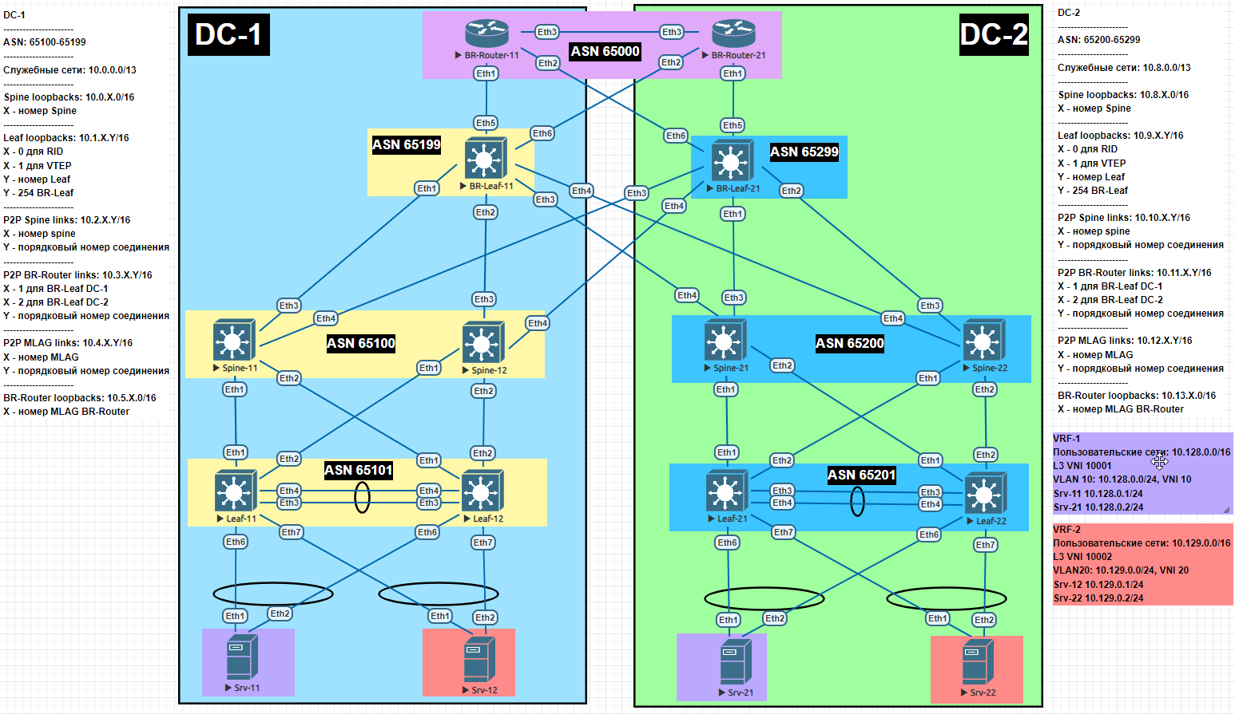
Схема/архитектура

Slide 9

Вывод и планы по развитию
Цель достигнута, задачи решены.
Вектор развития реализация маршрутизации и правил фильтрации трафика за границей ЦОД.

Slide 10
Спасибо за внимание!
Коновалов Артём
Шатунов Роман
Ведущий системный инженер
Ведущий системный инженер
Уральский Центр Систем Безопасности
Уральский Центр Систем Безопасности
E-mail: akonovalov@ussc.ru
E-mail: rshatunov@ussc.ru

